Slide 1
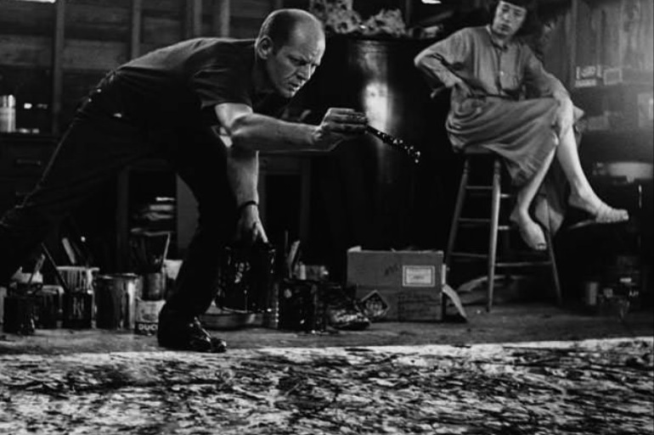
جاكسون بولوك والفن التعبيري/ التجريدي

Slide 2
"أنا مهتم بالتعبير عن عواطفي لا بتوضيحها"
بول جاكسون بولوك، كان رساما أمريكيا وأحد رواد حركة التعبيرية التجريدية. أشهر لوحات الفنان كانت مرسومة بواسطة تنقيط ورش الدهان والالوان على لوح كبير.

Slide 3
كيف نقرأ لوحات جاكسون بولوك؟ نشأ الفن التجريدي لالتقاط المشاعر الأولية للفنان، وللتركيز على التعبير الفردي، الذي يعتبر إحدى أهم سمات الفن الحديث التي تميزه عن الفنون الكلاسيكية. لذا قراءة أعمال جاكسون بولوك والتفاعل معها، بحاجة إلى بعض الوقت والتأني من المتفرج، لأنها تقدم أعمالا إبداعية بحاجة إلى استكشاف جماليتها، ولا تعيد إنتاج جماليات قديمة راسخة في عقل المتلقي منذ البداية.

Slide 4
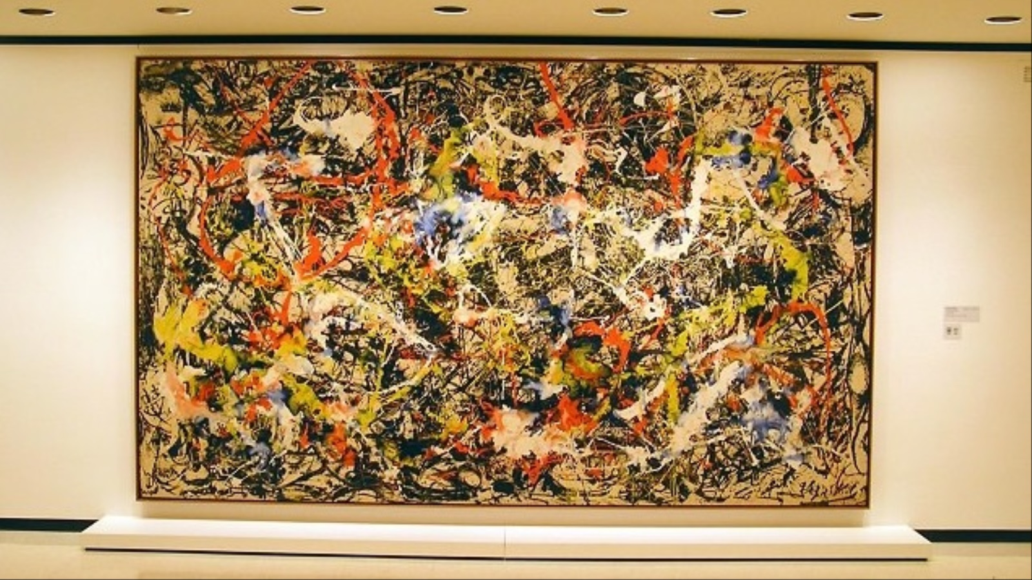
واحدة من أشهر لوحات بولوك هي لوحة "تقارب"

Slide 7
المطلوب من كل طالب هو اختيار الوان الدهان التي تعبر عن مشاعره ونفسيته في هذا اليوم وخلال هذه الظروف.
يتم اختيار نوع ورق سميك كي يستوعب كمية الدهان او اي لوح متوفر في البيت.
يقوم الطالب بضرب الفرشاة وانتاج بقع لونية متعددة بشكل عشوائي وحر ويتناسب مع مشاعره
بالنجاح ولأي استفسار يمكنكم التواصل معي
معلمتكم المحبة: دنيا عوّاد

